Slide 1
Развитие моторной координации как одной из составляющих готовности к школе.

Slide 2
Развитие психомоторики детей дошкольного возраста.
 | Крупная моторика. | Мелкая моторика.
с 1г-2лет | Ходит самостоятельно. Перешагивает через препятствия. Пытается бегать. Поднимается и спускается по лестнице приставным шагом, держась за перила. | Перелистывает страницы у картонной книжки. Опускает мелкие предметы в узкое отверстие. Рисует каракули. Разрывает бумагу. Перелистывает по одной странице.
с 2-3лет | Бегает. Самостоятельно приседает и встает. Наклоняется и поднимает предметы с пола. Стоит на одной ноге без поддержки. Поднимается и спускается по лестнице, чередуя ноги. Умеет ездить на трехколесном велосипеде. | Формируется предпочтение руки. По показу повторяет вертикальные и круглые линии. Правильно держит карандаш.

Slide 3
 | Крупная моторика. | Мелкая моторика.
с 3 -4 лет | Прыгает на двух ногах. | Копирует круг. Расстегивает пуговицы.
с 4 -5лет | Умеет делать кувырок вперед. Прыгает на одной ноге. | Копирует квадрат ( нечетко, с загнутыми углами). Режет ножницами бумагу.
с 5 -6лет | Выполняет одновременно два вида движений. | Копирует треугольник. Верно рисует квадрат.

Slide 4
Проблемы при обучению письму.
Низкий темп письма.
Быстрая утомляемость при письме.
Неровная, «дрожащая» линия.
«Угловатое» письмо, трудности в написании овалов.
Слишком сильный нажим.
Трудности в воспроизведении формы графических элементов.
Несоблюдение размера графических элементов.
Несоблюдение наклона письма.
Большое количество помарок и исправлений, «грязное» письмо.
Нежелание выполнять письменные упражнения.

Slide 5
Выполнение условий:
Правильная посадка за столом.
Правильно держать карандаш, ручку.
Правильное расположение листа бумаги на столе.
При выполнении заданий нельзя менять положение листа или тетради.
Линии наносятся без отрыва руки от бумаги.
Начинать выполнение упражнений нужно с выполнения простых заданий и постепенно увеличивать их сложность.
Время занятий: с 10 минут, увеличивая до 15 -20 минут.
Успехи ребенка должны быть отмечены и одобрены взрослым.

Slide 6
Игры и упражнения:
1.Графический диктант.
2.Рисование:
по точкам
по контурам
по клеточкам
3.Рисование линий:
Прямые дорожки
Фигурные дорожки
4.Выполнение штриховок:
С различным направлением движения руки
Силуэтные штриховки
Элементы картинок.

Slide 7
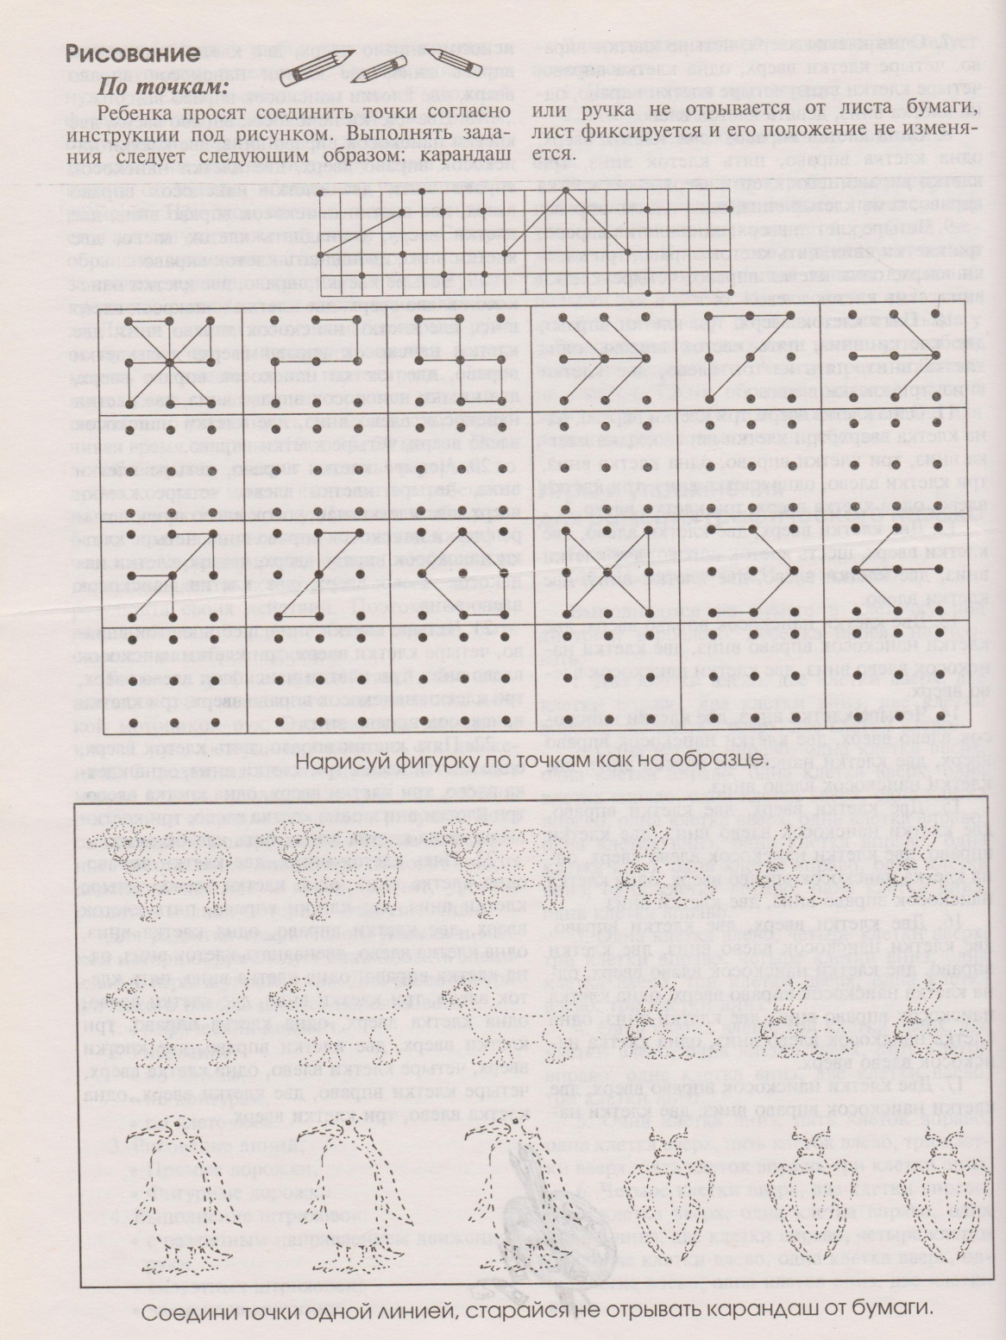
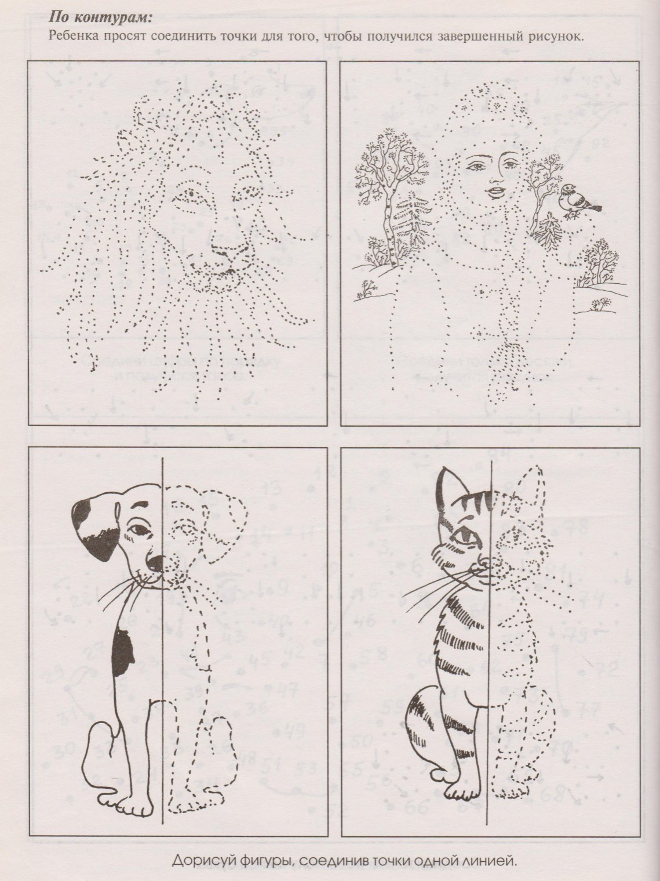

Slide 8
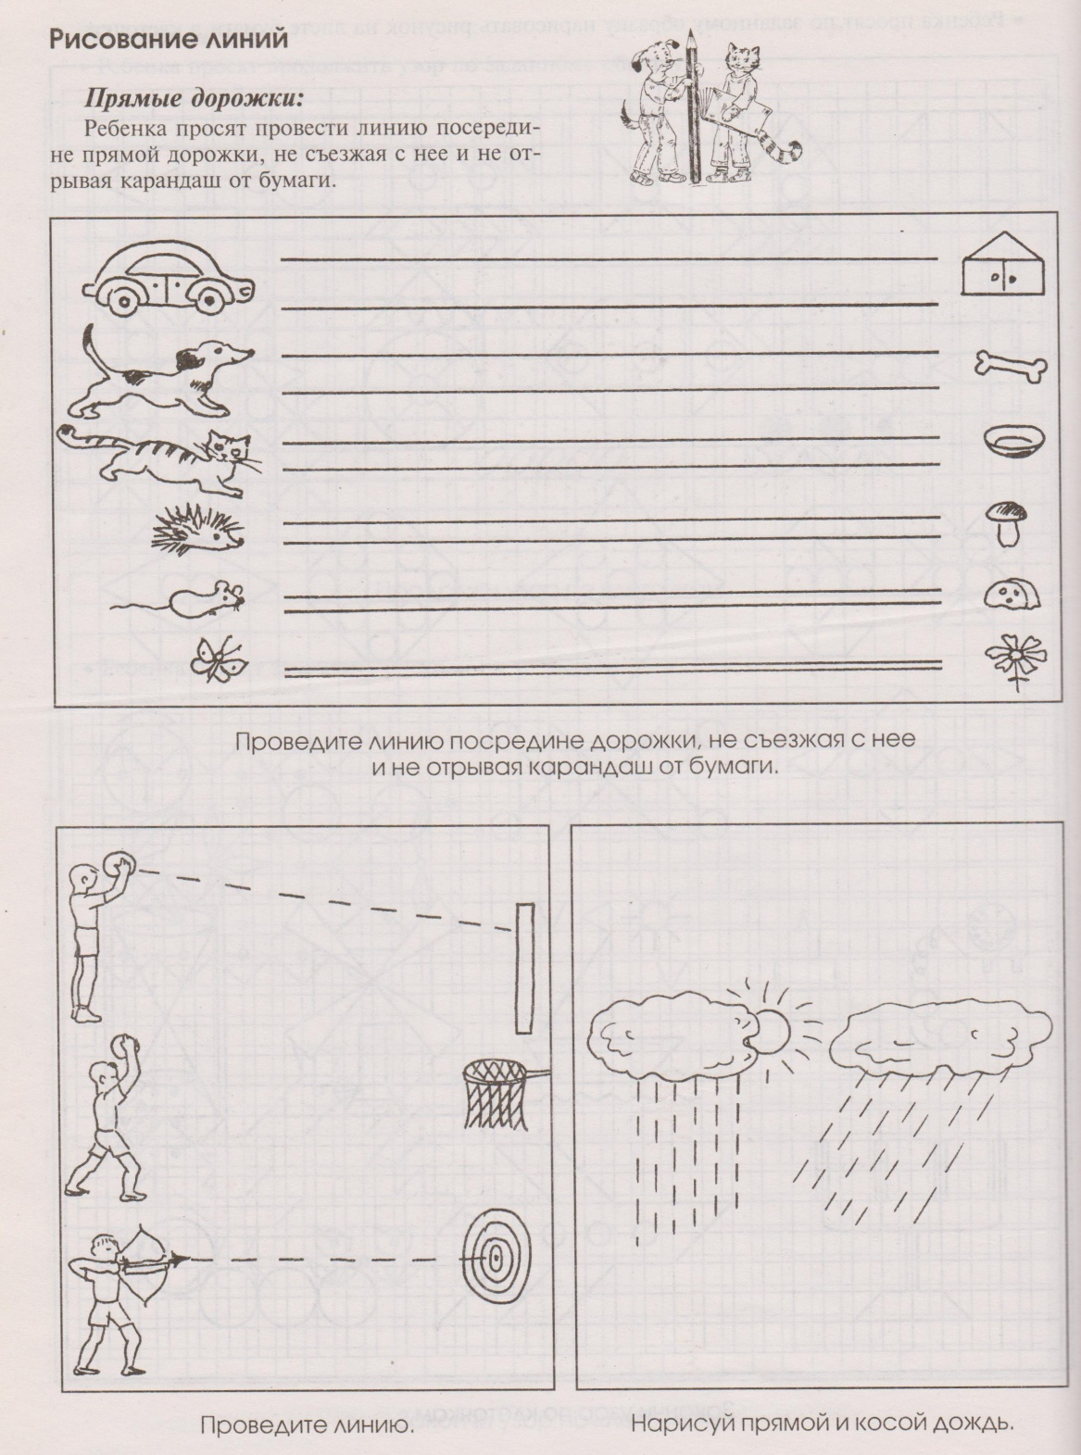
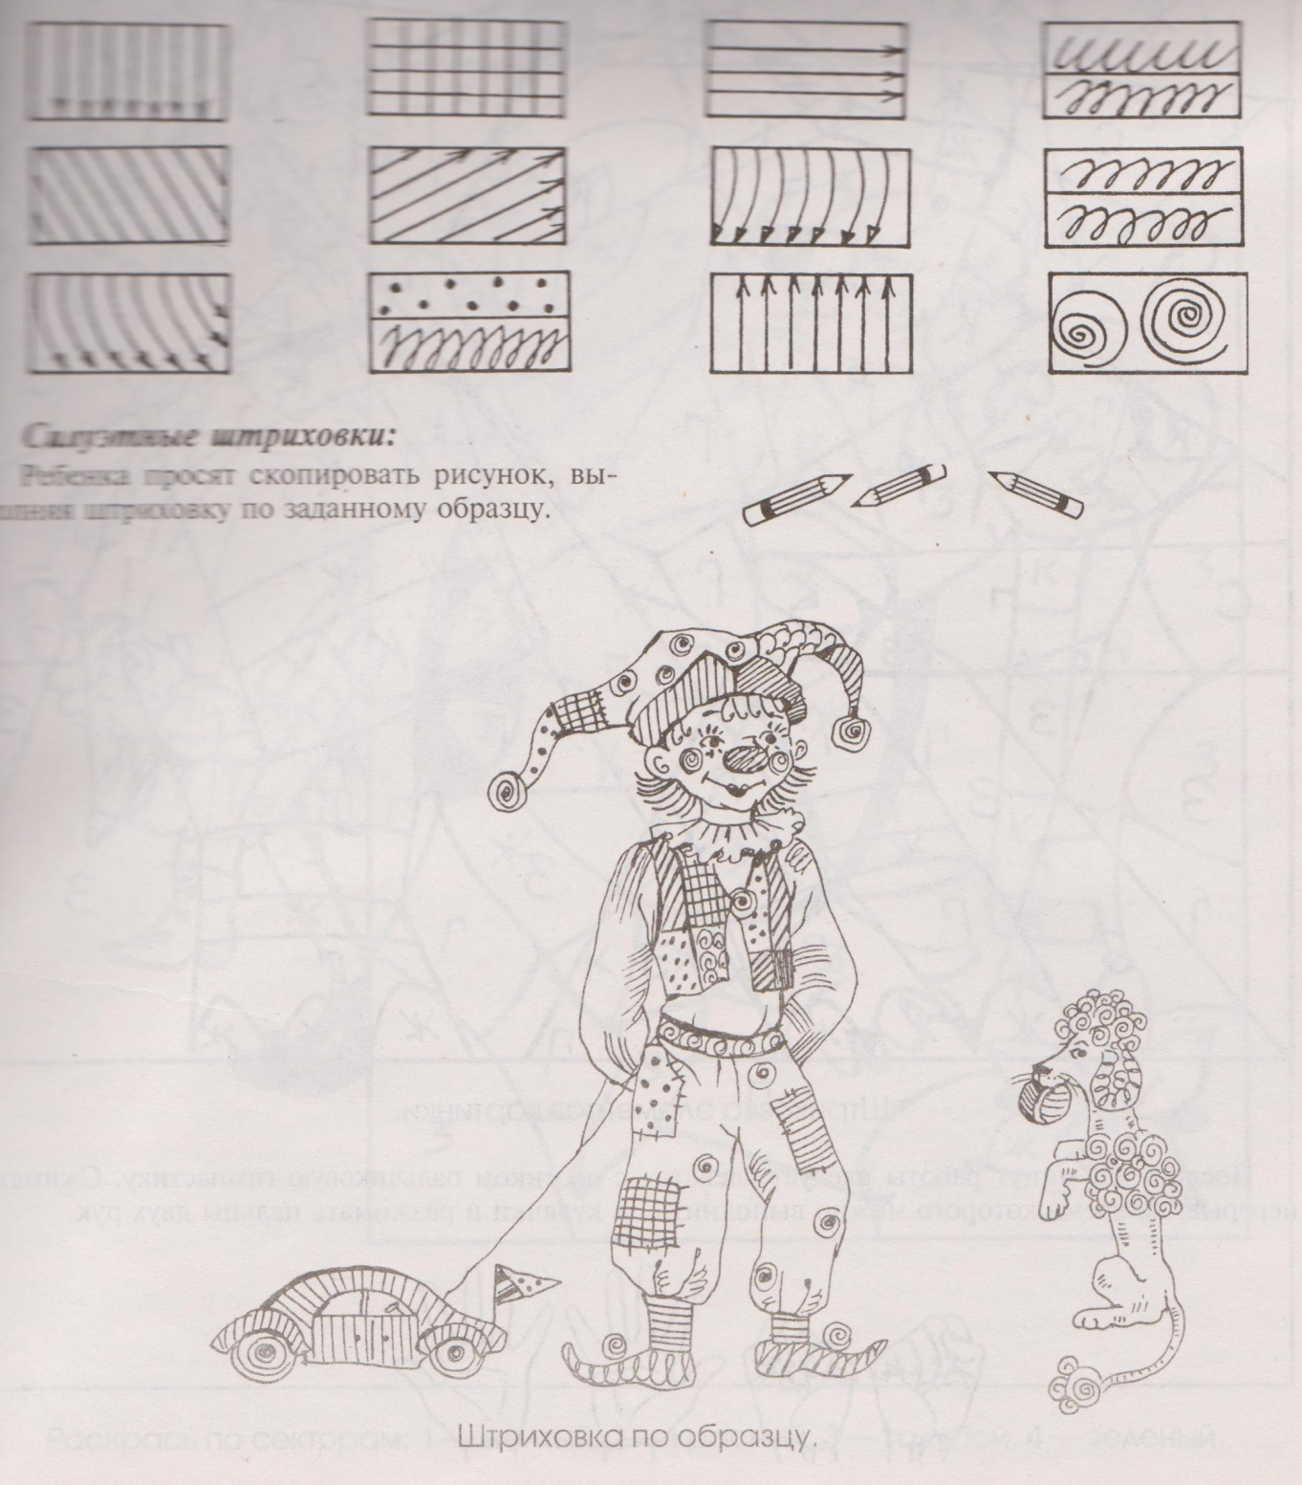

Slide 10
Для развития мелкой моторики рук используют:
1.Пальчиковую гимнастику.
2.Театр теней.
3.Упражнения, облегчающие написание букв.

Slide 11
Упражнения, облегчающие написание букв.
1.Ладони лежат на столе. Ребенок поднимает пальцы по одному сначала на правой руке, затем на левой. (Повторить в обратном порядке).
2.Ладони лежат на столе. Ребенок поочередно поднимает пальцы сразу на обеих руках, начиная с мизинца.
3.Ребенок зажимает ручку или карандаш средним и указательным пальцами. Сгибает и разгибает пальцы, следя за тем, чтобы ручка не опускалась ниже большого пальца.
4.На столе лежат 10 -15 карандашей. Одной рукой собрать их в кулак, беря по одному. Затем так же положить на стол.
5.Зажать ручку вторыми фалангами пальцев и делать шаги по поверхности стола.
6.Один конец ручки зажать средним и указательным пальцами правой руки. При этом другой конец направлен от груди. Повернув ручку, вложить ее в левую руку свободным концом. Затем очередным переворотом вложить в правую руку и т.д.
7.Представить, что в руках находится мячик и делать движения, имитирующие поворачивание мячика в разные стороны.

